Slide 1
用Vue.js做一个列表

Slide 2
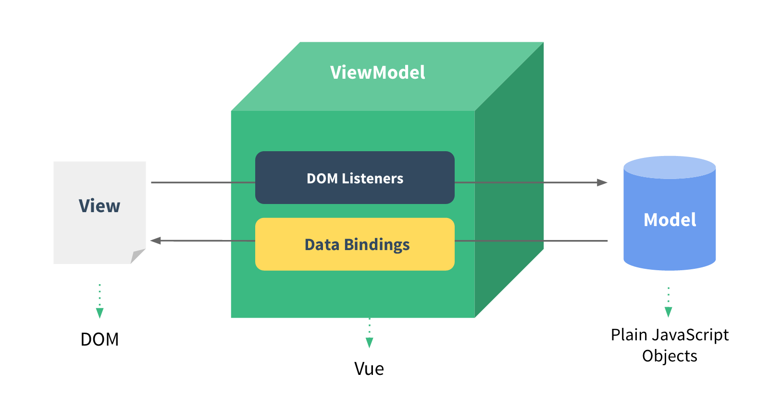
操作vm/描述数据与view的关系
View(V)
ViewModel(VM)
Model(M)

Slide 3
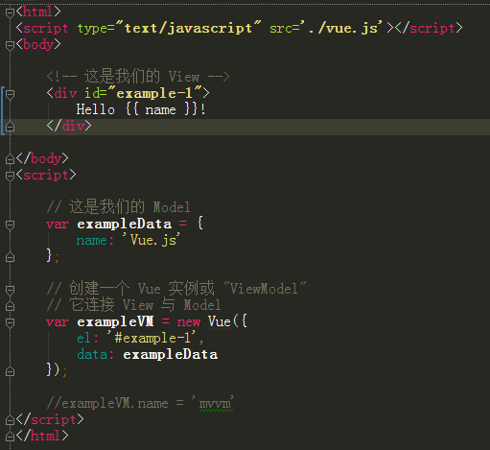
代码看mvvm
vm中描述model和view的关系，el描述范围，data描述数据对象
vue会不断监听model的变化，刷新view
控制台执行
exampleVM.name = 'mvvm'
Eg: data-1.html

Slide 4
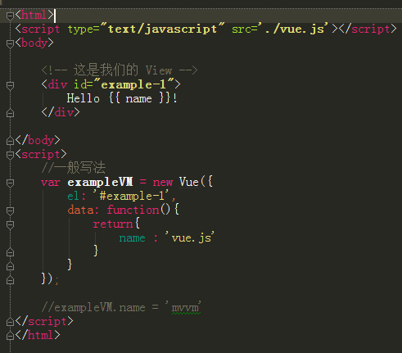
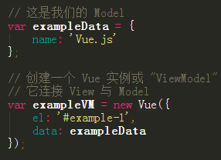
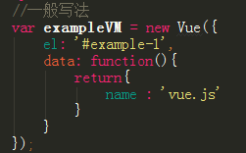
一般写法
Eg: data-2.html
Option : el data

Slide 5
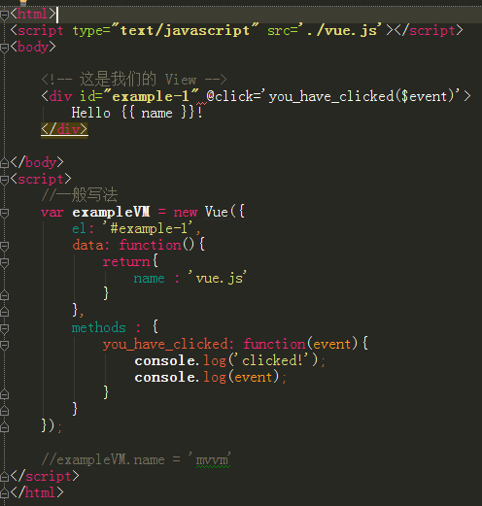
v-on @ 事件监听器
v-on指令用于绑定事件监听器，缩写是@
点击事件
v-on:click="doThat('hello', $event)"
@click="doThat('hello', $event)"
键盘事件
v-on:keyup.13="onEnter('hello', $event)"
@keyup.13="onEnter('hello', $event)"
Eg: methods-1.html
Option : methods

Slide 6
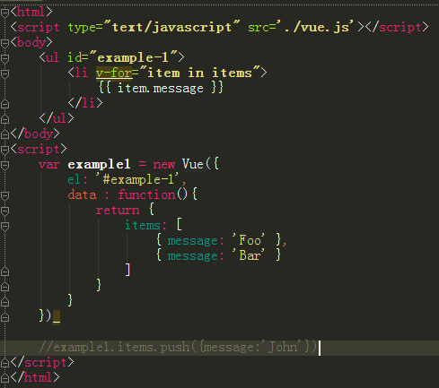
v-for 循环
Vue会根据model的变化来更新视图
example1.items.push({message:'John'})
Eg: v-for-1.html

Slide 7
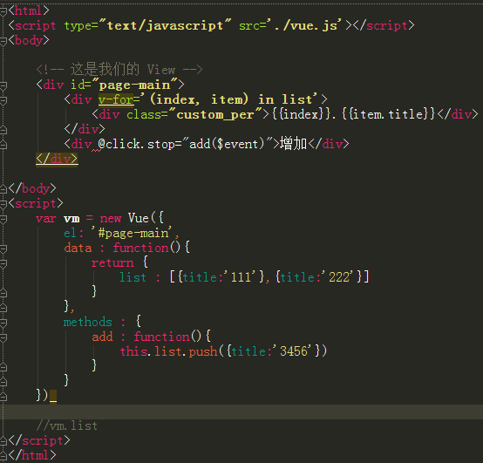
操作数据增加列表元素
鼠标点击时触发增加事件，令list数据增加，vue根据model同步view
Eg: data-3.html
vm.list

Slide 8
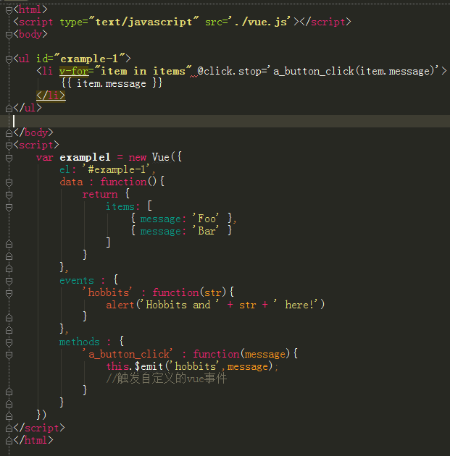
Option : events
Eg: events-1.html
li被点击时执行a_button_click事件，并传入当前绑定数据的message字段。
a_button_click内用vm的实例方法$emit触发自定义的vue事件'hobbits'。
参数也经过$emit的第二个参数传递到了events。
这种经过methods触发events的做法是为了让events可以在多处灵活调用。
$emit在这里可以理解为jQ的trigger
Option :
el data
events methods

Slide 9
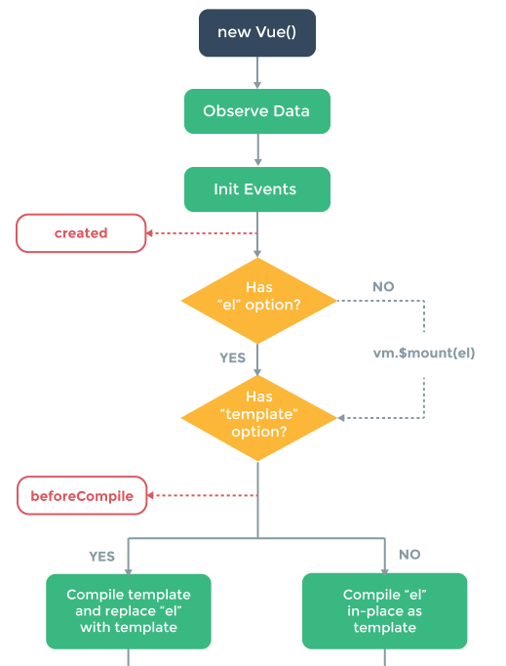
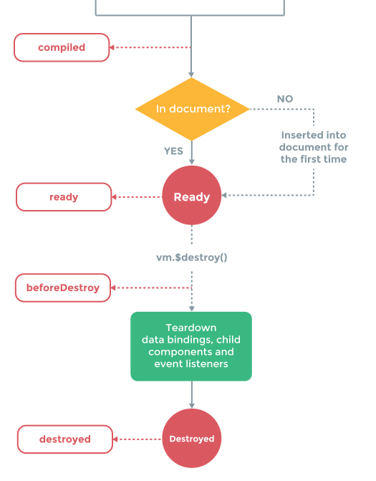
生命周期

Slide 10
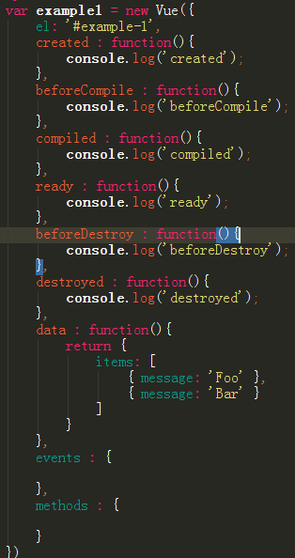
生命周期
created
beforeCompile
compiled
ready
beforeDestroy
destroyed
Eg: lifecycle-1.html

Slide 11

引入第三方插件
vue-resource
https://github.com/vuejs/vue-resource
相当于jQ的$.ajax

Slide 12
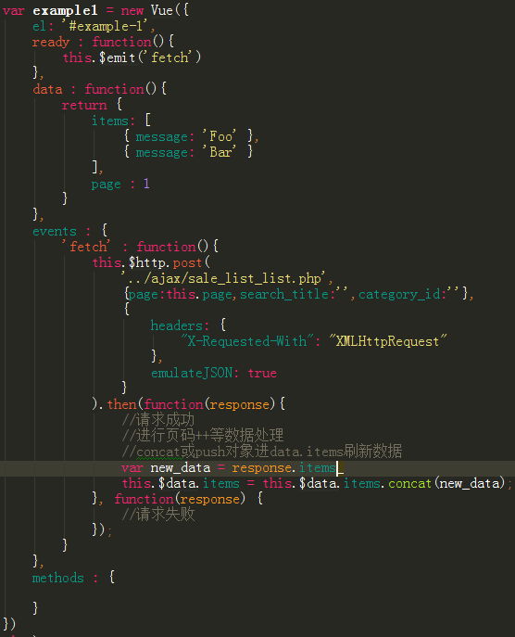
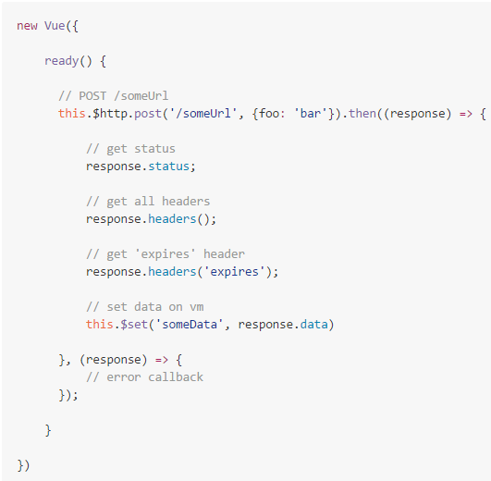
Eg: vue-resource-1.html

Slide 13
把前面的都组合起来
http://sale.yueus.com/origin/sale_list/index.php
Eg: result.html

Slide 14
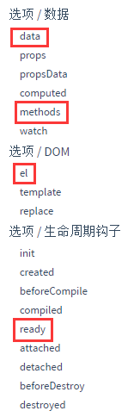
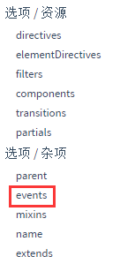
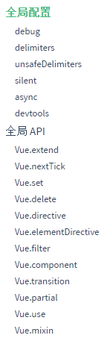
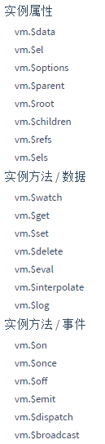
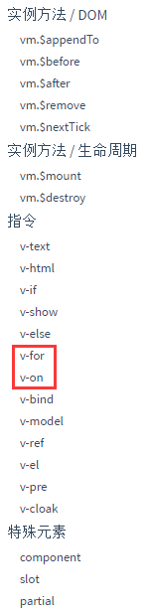
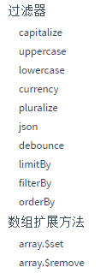
http://cn.vuejs.org/api/
http://vuejs.org/api/

